Slide 1
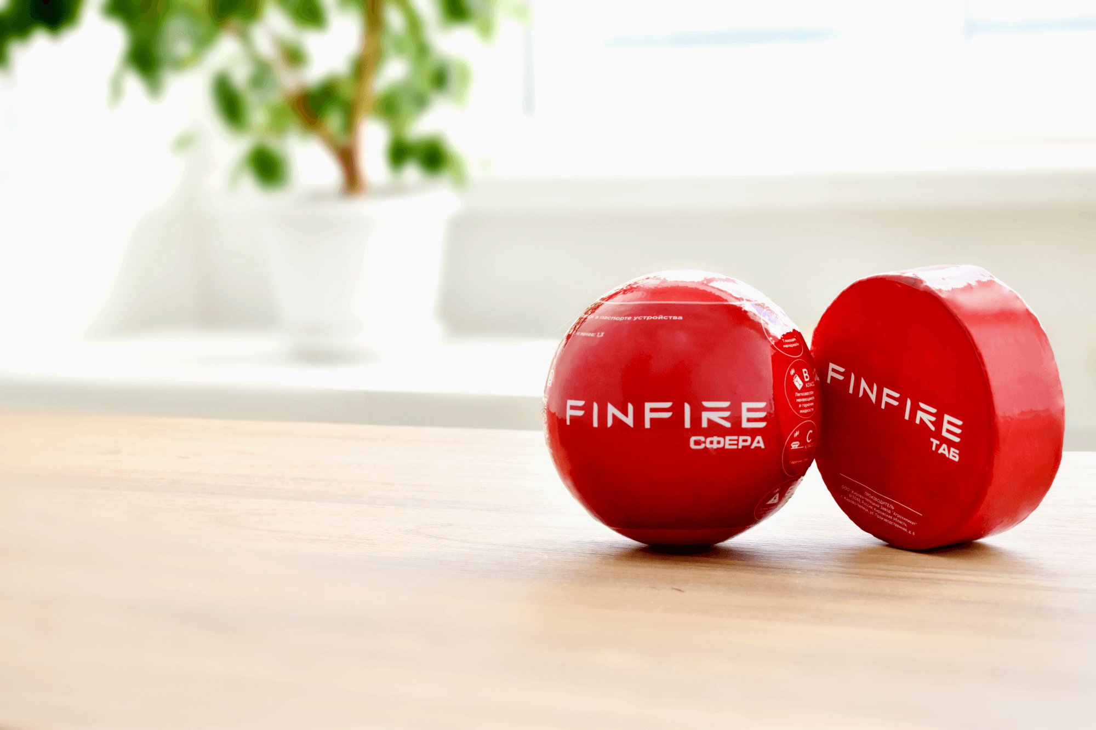


Инновационные средства пожаротушения
Самосрабатывающие
порошковые
огнетушители
СФЕРА и ТАБ
Самый простой и быстрый способ
потушить пожар
Сертификацированы ФГБОУ ВО «Академией Государственной противопожарной службы МЧС России»

Slide 2
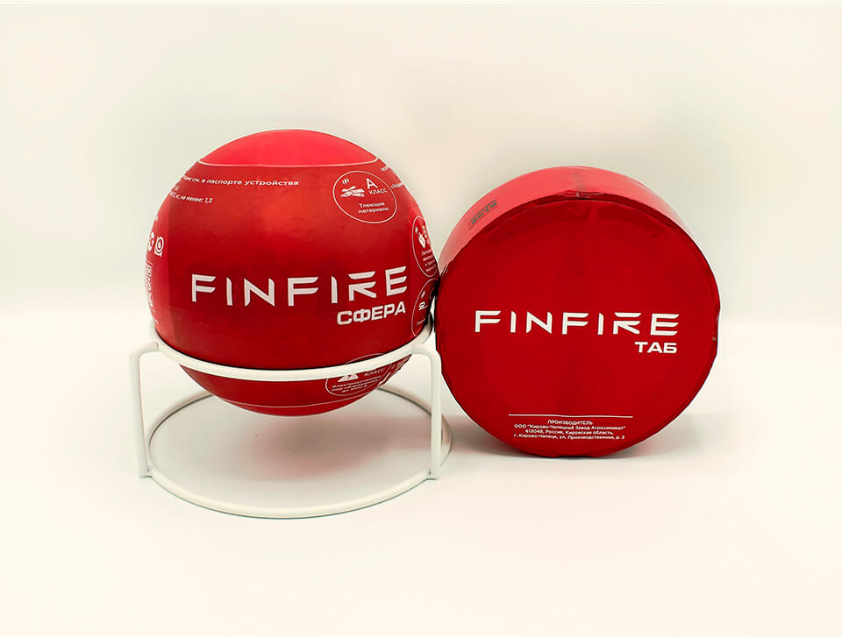


Огнетушители FINFIRE
Огнетушители «СФЕРА» и «ТАБ» используются в качестве первичного средства тушения очагов возгорания без участия человека: возгорания твердых, жидких и газообразных веществ, также электрооборудования находящегося под напряжением.
Оснастив помещения огнетушителями FINFIRE, снижается вероятность случайного пожара в несколько раз.
Принцип работы
Простая конструкция устройства не требует при применении специальных навыков и больших физических усилий, не требуется приближения к очагу возгорания, что позволяет применять «СФЕРА» и «ТАБ» неподготовленным людям, в том числе детям.
Устройство можно забрасывать в горящее помещение через дверные или оконные проёмы, избегая тем самым риска проникновения в опасную зону.
При контакте с огнем устройство самостоятельно активируется в течении 10 секунд и мгновенно тушит очаг возгорания. Активация устройства сопровождается характерным резким хлопком, что может являться своеобразным сигналом тревоги.
Перейдите по ссылке или QR-коду и узнайте как использовать
и применять огнетушители FINFIRE «СФЕРА» и «ТАБ»: Смотреть видео FINFIRE

Slide 3
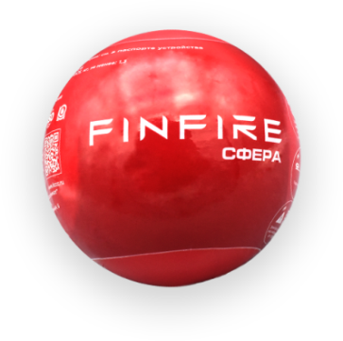
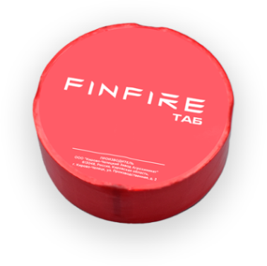
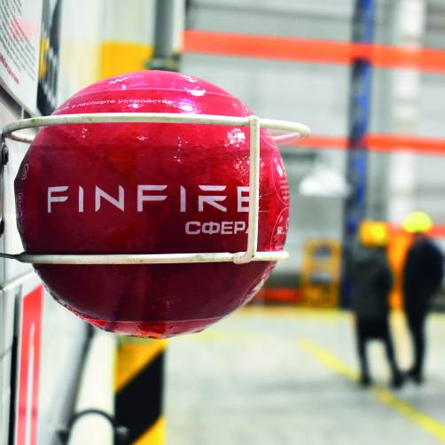
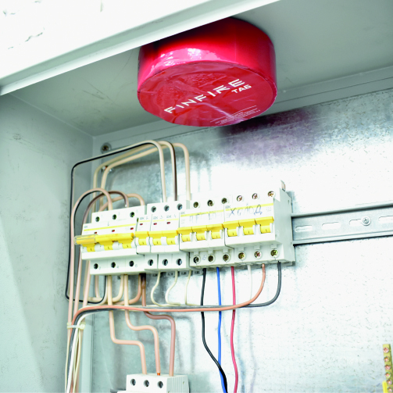
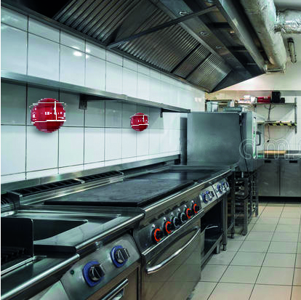
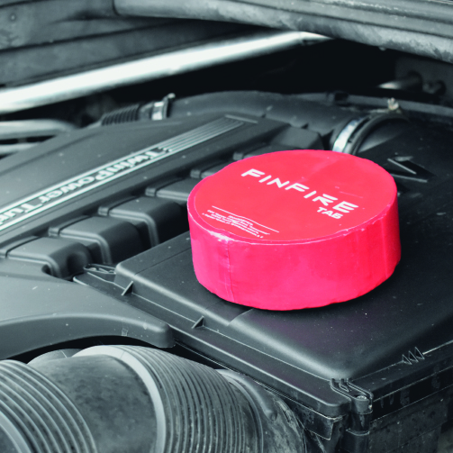
Технические характеристики. Преимущества
«СФЕРА»
Защищаемый объём: до 5 м³
Время срабатывания: до 10 сек
Диаметр: 150 мм
Обслуживание: не требует
Режимы: автономный, ручной
Экология: безопасен
Гарантийный срок службы: 10 лет
«ТАБ»
Защищаемый объём: до 3 м³
Время срабатывания: до 10 сек
Диаметр/Высота: 150 мм/50 мм
Обслуживание: не требует
Режимы: автономный, ручной
Экология: безопасен
Гарантийный срок службы: 10 лет
Преимущества огнетушителей FINFIRE
Произведено в России
Просты в применении - не требуют специальных навыков
Высокая скорость реакции на возникновение огня
и мгновенное подавление огня
Не требуют технического обслуживания
Экологически безопасны, не содержат вредных веществ
Автономный и ручной режим срабатывания устройства
Безопасны для окружающих при срабатывании
Шумовое оповещение при срабатывании
Срок годности - 10 лет

Slide 4

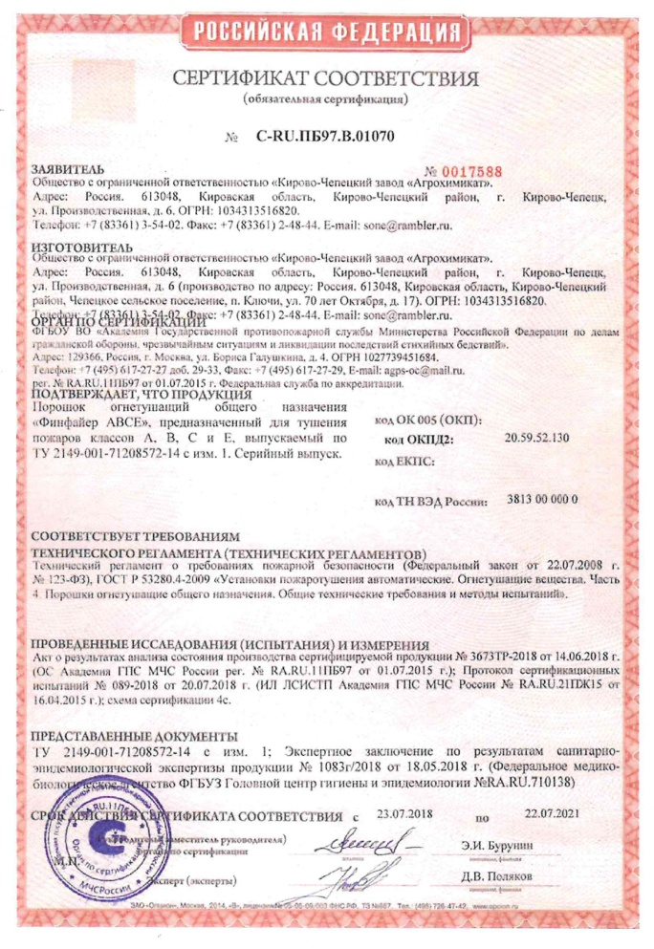
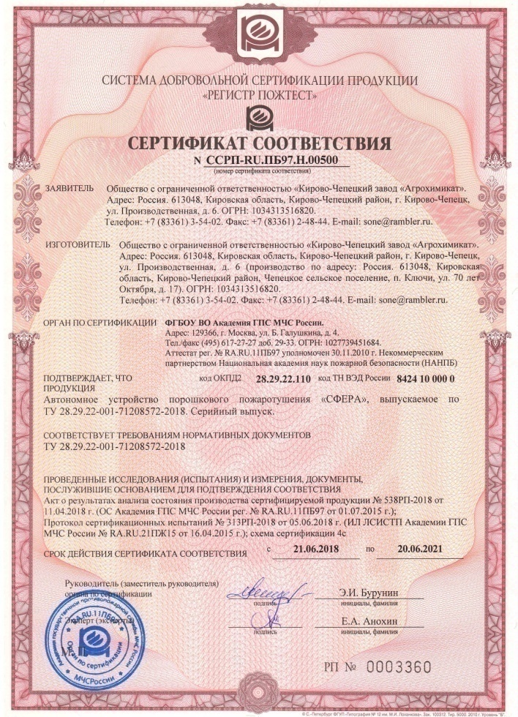
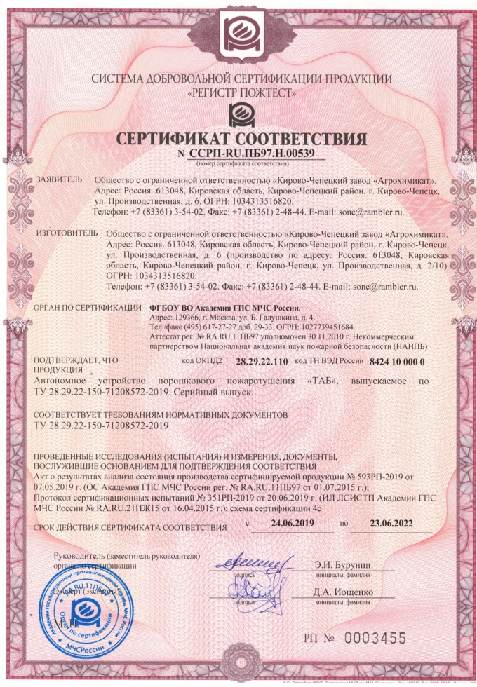
Сертификаты
Продукция сертифицирована ФГБОУ ВО «Академией Государственной
противопожарной службы МЧС России».

